Slide 1
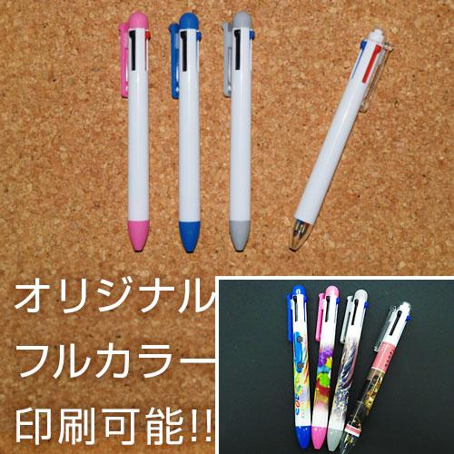
【提案書】
オリジナル4色ボールペン
便利な4色（黒・赤・青・緑）ボールペン。シンプルな白色ボディに企業のロゴやフルカラーのイラスト・写真も印刷可能。お仕事や勉強で日常的に使用する訴求効果の高いアイテムです。
特徴
納期
納期スペース
仕様
素材 : PC/ABS
サイズ : 135×φ12.5mm
重量 : 12g
包装 : ポリ袋
お見積
お見積りスペース

